Slide 1
Barcelona, 8 de octubre de 2019
MÉTRICAS Y EVALUACIÓN DE LA CIENCIA
Isidro f. Aguillo
isidro.aguillo@csic.es

Slide 2
¿POR QUÉ EVALUAR CON MÉTRICAS?

Slide 3
Evaluar la Investigación con Métricas
Responsabilidad (política) y rendición de cuentas
Conocer el esfuerzo, los resultados y el impacto de la inversión pública en I+D para el guiado, diseño y seguimiento de políticas públicas
“Open Metrics” como parte del escenario “Open Science” (UE)
Política Pública de I+D
Objetividad
Métodos cuantitativos: Métricas imperfectas hoy, mejor que perfectas no se sabe cuando
Frente a la evaluación por comités de expertos: Número limitado de expertos, con sesgos subjetivos
Aspectos Técnicos
Responsabilidad (individual) y transparencia:
Identificar las líneas, grupos e individuos excelentes y también los mediocres
Descubrir las malas prácticas, acabar con la impunidad
Ética e Integridad

Slide 4
¿POR QUÉ EVALUAR CON CITAS?

Slide 5
¿Cómo se debe evaluar?
La evaluación la deben hacer expertos
En investigación científico-técnica los llamados “pares”, colegas investigadores en la disciplina.
Consenso
Grupo reducido de expertos
Designados por terceros, evaluación cualitativa, opiniones subjetivas no exentas de intereses y sesgos
Comités
+
Evaluadores validando publicaciones
Dos o tres revisores (anónimos), que comprueban la calidad de trabajos individuales para su publicación formal
Peer-review
+
Pares referenciando trabajos de colegas
La comunidad científica que publica citando trabajos por su relevancia, utilidad o como objeto de debate
Citas
Medir el impacto tecnológico, social, cultural
No resuelto, implica la rotura del consenso, al abrir la evaluación a la comunidad no científica
Impacto

Slide 6
¿Para quién se debe evaluar?
PARES
SUPER-PARES
NO-PARES
Pares
Colegas de la disciplina
Impares
Colegas de otras disciplinas
Cuasi-pares
Profesores
Estudiantes
Profesionales
Gestores
Agentes
Dirigentes
Responsables de políticas de +D
Terceras partes con intereses económicos, tecnológicos, socio-culturales
No-Pares
Ciudadanía Publico en General

Slide 7
Ley de los grandes números
10 <> 9
Capacidad discriminatoria
En ciertas disciplinas, en determinados contextos, para ciertas ventanas temporales, los números de muchas métricas no permiten segregar perfiles si los números son muy bajos
Sin embargo, ante ratios iguales (10/9=100/90=1000/900), cifras más altas sí que permiten discriminar con seguridad a la hora de comparar perfiles
100 > 90
1000 >> 900
FUENTE MAYOR
Estrategia: Incrementar los números
Base de datos más completa: WoS y Scopus son más pequeñas que otras (GS, MSA, DD, LENS), especialmente en CCSS y HH
Ventana temporal corta: En casi todas las disciplinas las citas necesitan más de 5 años de acumulación
Las métricas alternativas trabajan con cifras órdenes de magnitud mayores que las basadas en citas
AÑOS
ALTMÉTRICAS

Slide 8
¿CÓMO EVALUAR CON CITAS?

Slide 9
Métricas: Cuatro niveles
MÉTRICAS NIVEL DE REVISTAS
Infame factor de impacto
Incorrectamente utilizadas para evaluar personas e instituciones
MÉTRICAS NIVEL DE ARTÍCULOS
Indicadores bibliométricos y “altmétricos”
Control de calidad y estandarización previa a acreción en perfiles
PERFILES DE AUTOR
Indicadores absolutos y relativos
Resolver problemas de identificación de la contribución real
PERFILES INSTITUCIONALES
Más allá de la suma de producciones individuales. Umbrales
Indicadores relativos, independientes de tamaño. ¿Rankings?

Slide 10
AUTORES
GRUPOS
ORGANIZACIONES
El problema
EN VEZ DE
ALM
Métricas de artículos
USAR PARA EVALUAR
JLM
Métricas de revistas

Slide 11
Consenso internacional de expertos
ORGANIZACIONES ESPAÑOLAS QUE NO HAN FIRMADO DORA
Agencia Española de Investigación
ANECA FECYT CRUE CSIC ISCIII
AQU FCRi ACUP BIST AQUaS

Slide 12
El Factor de Impacto
CITAS RECIBIDAS
DE REVISTAS NO FUENTE
LIBROS, PATENTES, ETC
C
____
JIF²⁰¹⁷=
A+B
A: TRABAJOS CITABLES
2015
B: TRABAJOS CITABLES
2016
CITAS RECIBIDAS
EN 2018
CITAS RECIBIDAS
EN 2015+2016
CITAS RECIBIDAS
EN 2016
C: CITAS RECIBIDAS
EN 2017^{1,2}
¹Publicado (¿medido?) a mediados de 2018
²Solo de revistas fuente WoS

Slide 13
Limitaciones del infame factor de impacto
Citas esperadas
Distribución Pareto (“power-law”)
No citas reales, ni actuales
No sirven las medidas centrales
No se pueden comparar disciplinas
Distribuciones diferentes según tamaño
Pseudo-normalización
Cuartiles basados en posiciones, no en valores
Ventana de citación corta
Inadecuada para muchas disciplinas
Falsa precisión
Valores no discriminan
3 decimales (¿de números naturales?)
No se pueden sumar medias (FI)
Imposible comparación interanual
Crecimiento diferencial de trabajos y citas
Base de datos incompleta
Con cobertura muy sesgada
Miles de revistas con FIs similares muy bajos
Aberrantes valores medios y globales

Slide 14
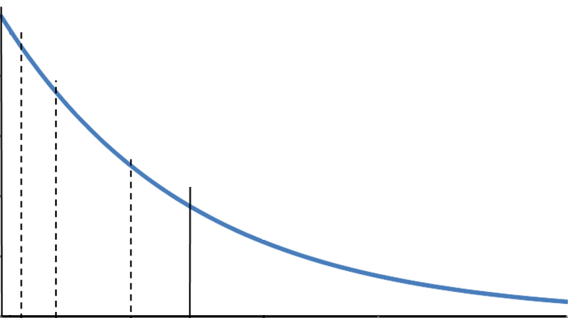
Distribución tipo Pareto (“Power law”)
Citas
TOP 10%
INDICE H
MEDIANA cuartil 50%
MEDIA FI
Documentos

Slide 15
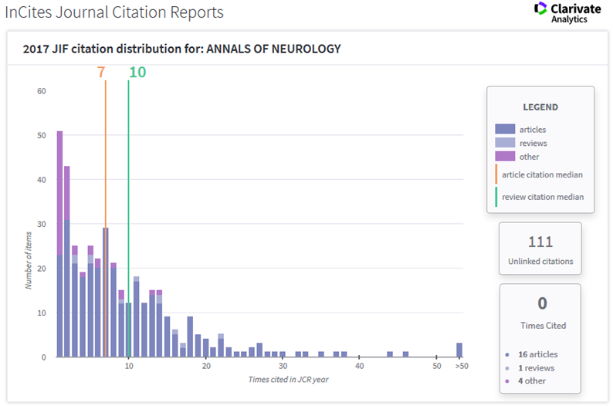
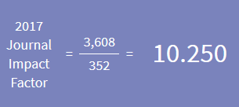
Ejemplo

Slide 16
Dictadura de los “mediocres”
Revista
BIOMATERIALS
CIRCULATION RESEARCH
FI 2016
8
14
FI2018
CITAS REALES 2018
10
16
9
5

Slide 17
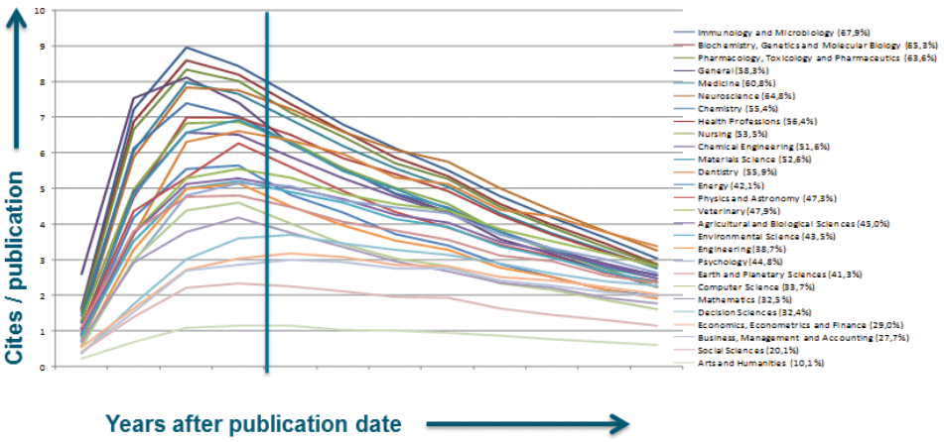
Citas “ignoradas”
IF
CiteScore
0 1 2 3 4 5 6 7 8 9 10 11
https://www.recursoscientificos.fecyt.es/sites/default/files/citescore.pdf

Slide 18
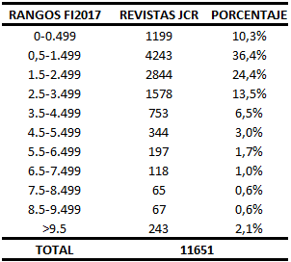
Errores de precisión
Citas: Números enteros positivos
“Papers”: Números enteros positivos
Rango FI (90%) 0 - 5 citas/paper
FI = Números enteros/ Números enteros
¡FI con 3 cifras decimales!

Slide 19
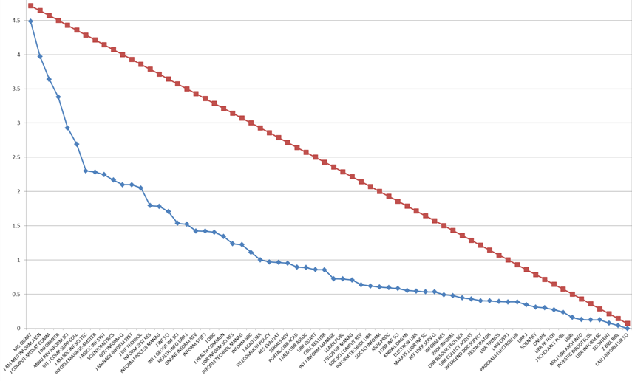
Cuartiles: Falsa normalización
1º
JCR 2009
Libray &Information Science
Cuartiles FI
4
75%
16º
3
1er Cuarto
Factor de Impacto (citas esperadas)
32º
50%
2º Cuarto
2
48º
25%
3er Cuarto
1
Posiciones FI
4º Cuarto

Slide 20
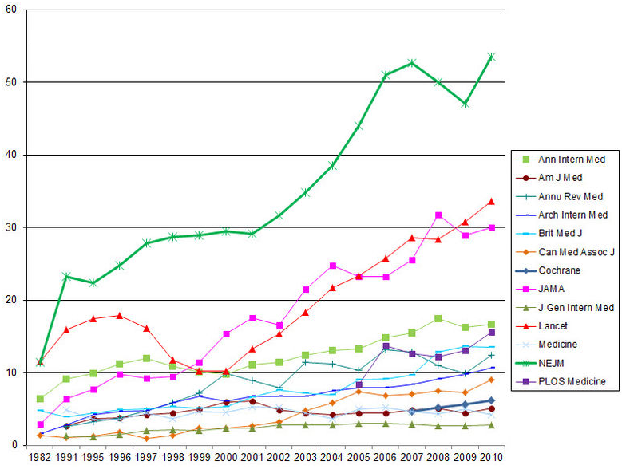
Crecimiento del Factor de Impacto
Factor de impacto de algunas revistas médicas
http://en.citizendium.org/wiki/Journal_impact_factor

Slide 21
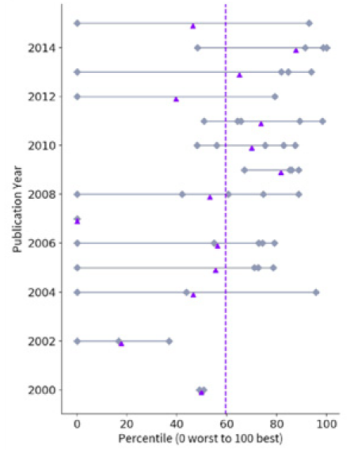
ISI (Clarivate) RECHAZA el uso del FI
Each article is compared to its own reference set but all use a common 0-100 percentile scale.
The ranges of each year’s article percentiles are shown (grey marks, across the beam) with their annual median (purple mark, a pivot).
The benchmark line is the researcher’s overall average: the 59th percentile.
https://clarivate.com/wp-content/uploads/dlm_uploads/2019/01/WOS_ISI_Report_ProfilesNotMetrics_008.pdf

Slide 22
No se suman ni promedian FI

Slide 23
OTROS PROBLEMAS CONTANDO CITAS

Slide 24
Problemas con el conteo de citas
Bases de datos incompletas: Producción “invisible” muy relevante en ciertas disciplinas
Lagunas
Entre un 5-10% de las referencias y las citas son incorrectas
Errores
Artículos fraudulentos (incluso retirados) pueden recibir muchas citas
Citas negativas
Menos citas en grupos pequeños o con audiencias minoritarias
Minorías
Bellas durmientes
Trabajos que tardan en acumular citas o lo hacen explosivamente en un futuro
Excesivo auto-citado, intercambio de citas (citations rings)
Auto citas

Slide 25
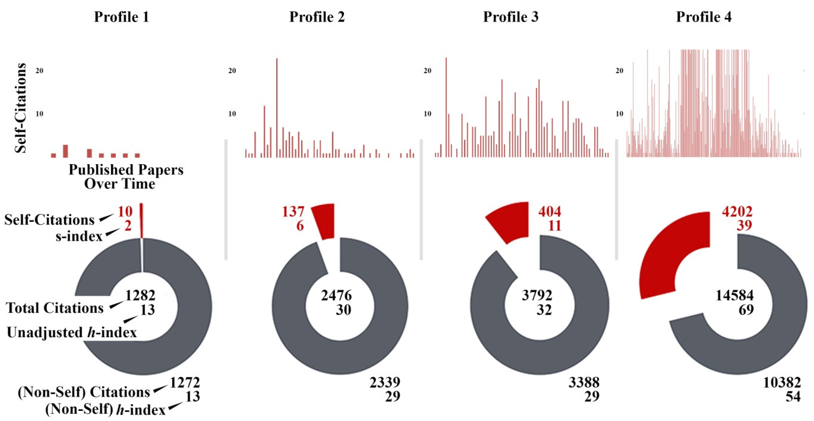
Auto-citas
https://www.mdpi.com/2304-6775/5/3/20/htm

Slide 26
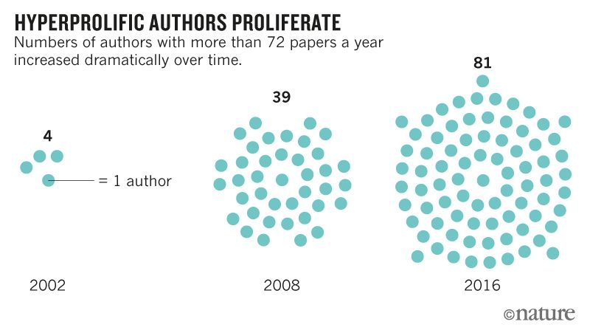
Autores prolíficos e hiperautoría
https://www.nature.com/articles/d41586-018-06185-8
https://www.natureindex.com/news-blog/paper-authorship-goes-hyper

Slide 27
MALAS PRÁCTICAS CON MÉTRICAS

Slide 28
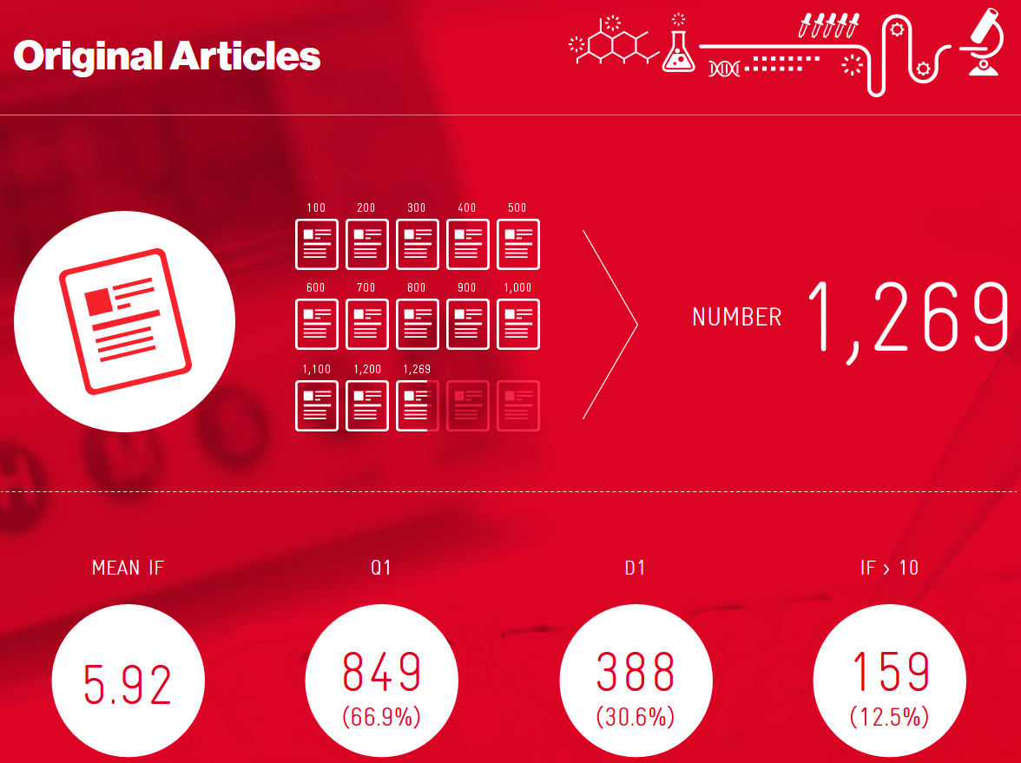
FI Medio
www.idibaps.org/media/upload/memoria2017/

Slide 29
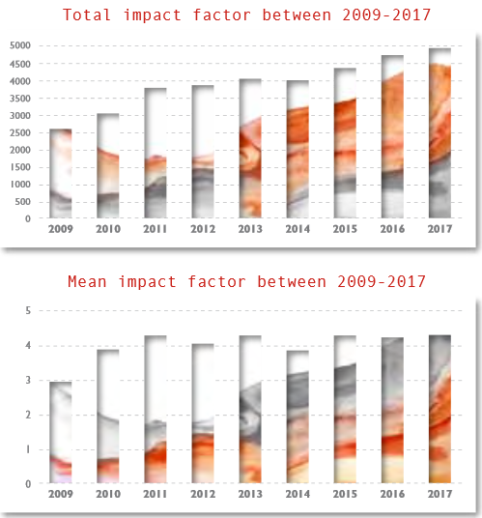
FI Medio y Global
FACTOR DE IMPACTO
Total y medio
http://www.idipaz.com/ficheros/files/prensa/IdiPAZ%202017.pdf

Slide 30
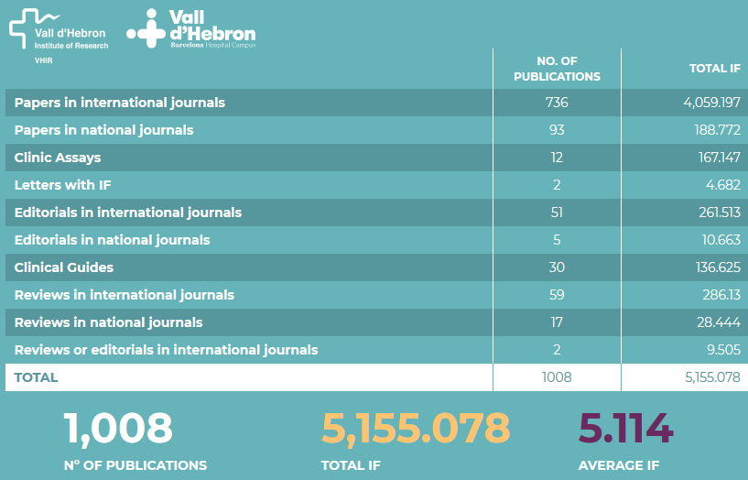
Sumas de FI por tipo de documento
http://annualreport2017.vhir.org/facts-and-figures/research-activity/publications/

Slide 31
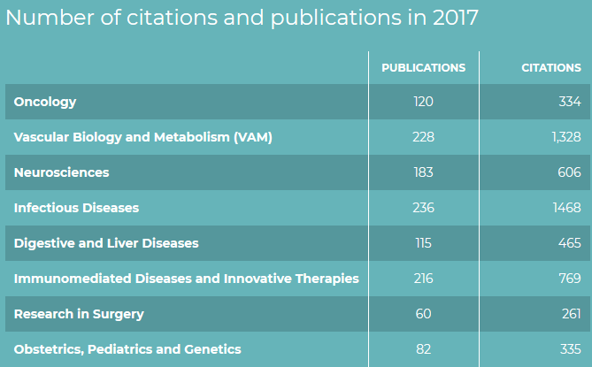
Uso innecesario del FI (peor escenario)
CITAS ESPERADAS
Suma de FIs (sic)
5,155
CITAS REALES
5,566
108%
http://annualreport2017.vhir.org/facts-and-figures/research-activity/publications/

Slide 32
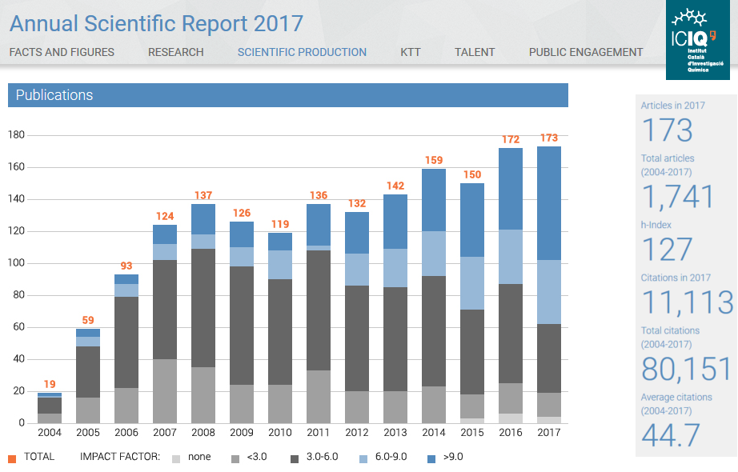
Combinación de disciplinas
http://asr2017.iciq.es/scientific-production/papers/

Slide 33
MAS Y MEJORES MÉTRICAS

Slide 34
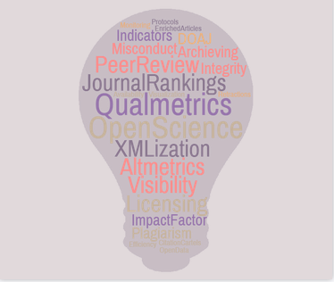
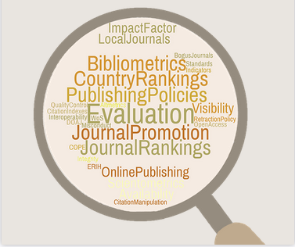
Una propuesta práctica
MULTIFUENTE
Combinando bases de datos
Fuentes bibliométricas
Productos propios (Por ej: CRIS institucionales)
Otras fuentes (explotación de APIs)
MULTI-INDICADOR
Sistema personalizable con indicadores
Bibliométricos absolutos y relativos (en contexto)
Otras indicadores (métricos y cualitativos)
ceon.rs

Slide 35
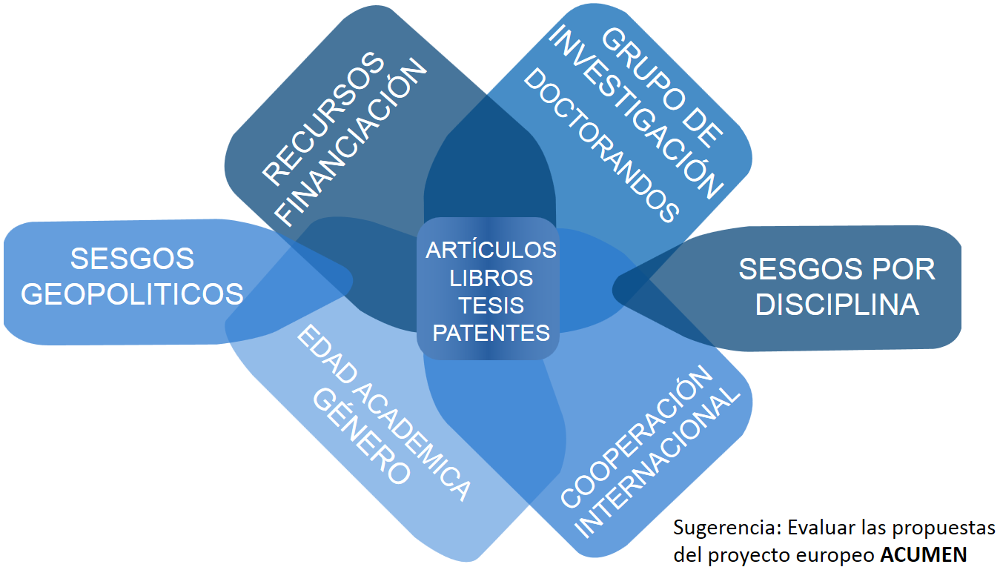
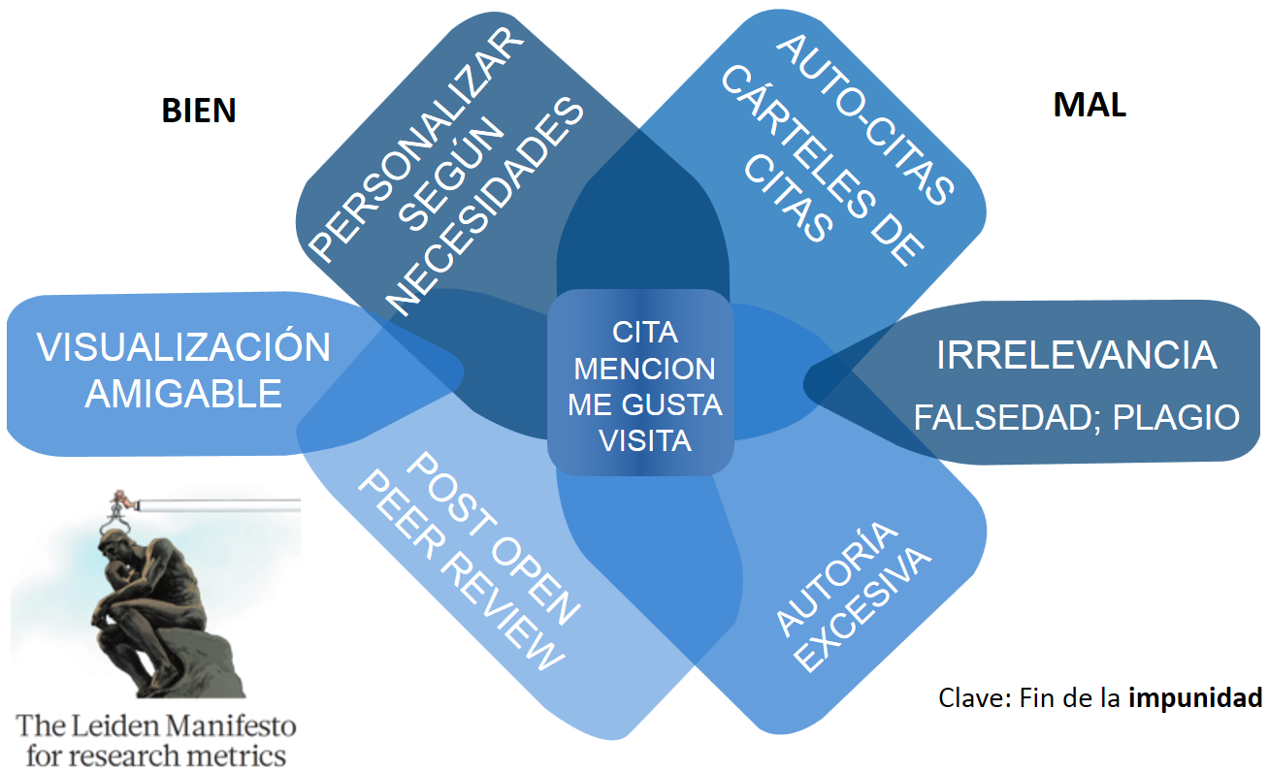
Métricas, pero no solo métricas
CONTEXTO: IMPACTO
CONTEXTO: ACTIVIDAD

Slide 36
OTRAS Fuentes Bibliométricas
Web of Science
apps.webofknowledge.com
Scopus
74 M
www.scopus.com
Google Scholar
250-400 M
scholar.google.com
MS Academic
academic.microsoft.com
230 M
71 M (101 M)
Dimensions
105 M
app.dimensions.ai
1Findr
99 M
1findr.1science.com
CrossRef
108 M
search.crossref.org
Lens
www.lens.org
210 M
NO CITAS ESPERADAS
SINO CITAS REALES

Slide 37
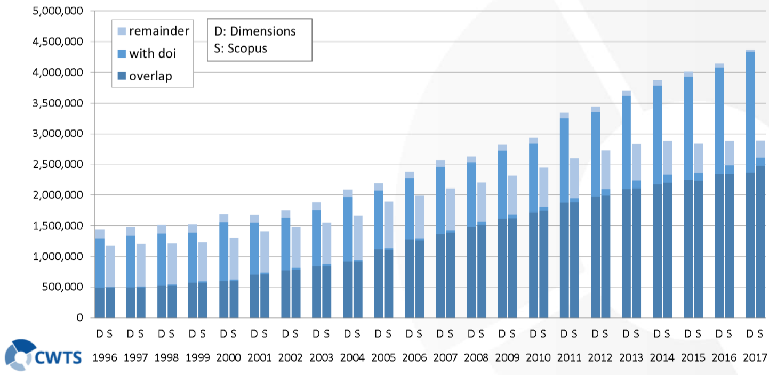
Cobertura “incompleta”
www.slideshare.net/LudoWaltman/web-of-science-scopus-dimensions-and-beyond-the-evolving-landscape-of-bibliometric-data-sources

Slide 38
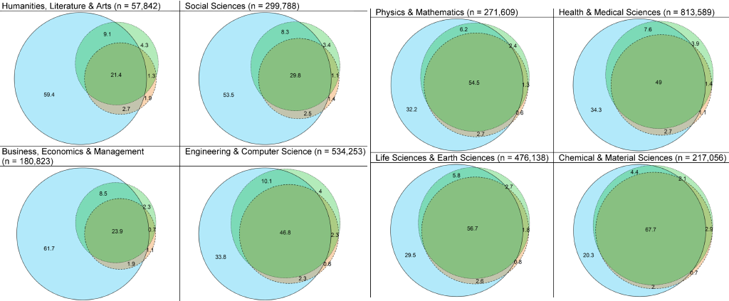
Cobertura y solapamiento de citas
https://doi.org/10.1016/j.joi.2018.09.002

Slide 39
Contexto: Cobertura de las “otras” fuentes
INVESTIGADORA JANE SMITH
COMO AUTORA
SI REVISTA Q1
Excelente
REVISTA JCR/SJR
Brillante
COMO REVISORA
EXPERTA
Muy profesional
EXPERTA
… Colaboradora
COMO CITANTE
CITA Calidad; Utilidad; Valor
CITA Calidad; Utilidad; Valor
REVISTA NO INDIZADA
¿Mediocre?
OTRAS PUBLICACIONES
¿“Basura”?
EXPERTAA
Profesional …
NO APLICA
CITA Calidad; Utilidad; Valor
CITA Calidad; Utilidad; Valor

Slide 40
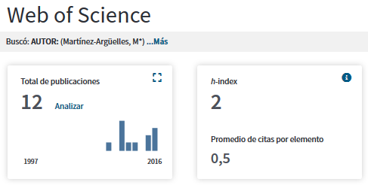
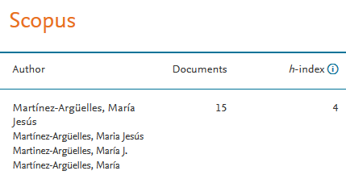
El pecado original

Slide 41
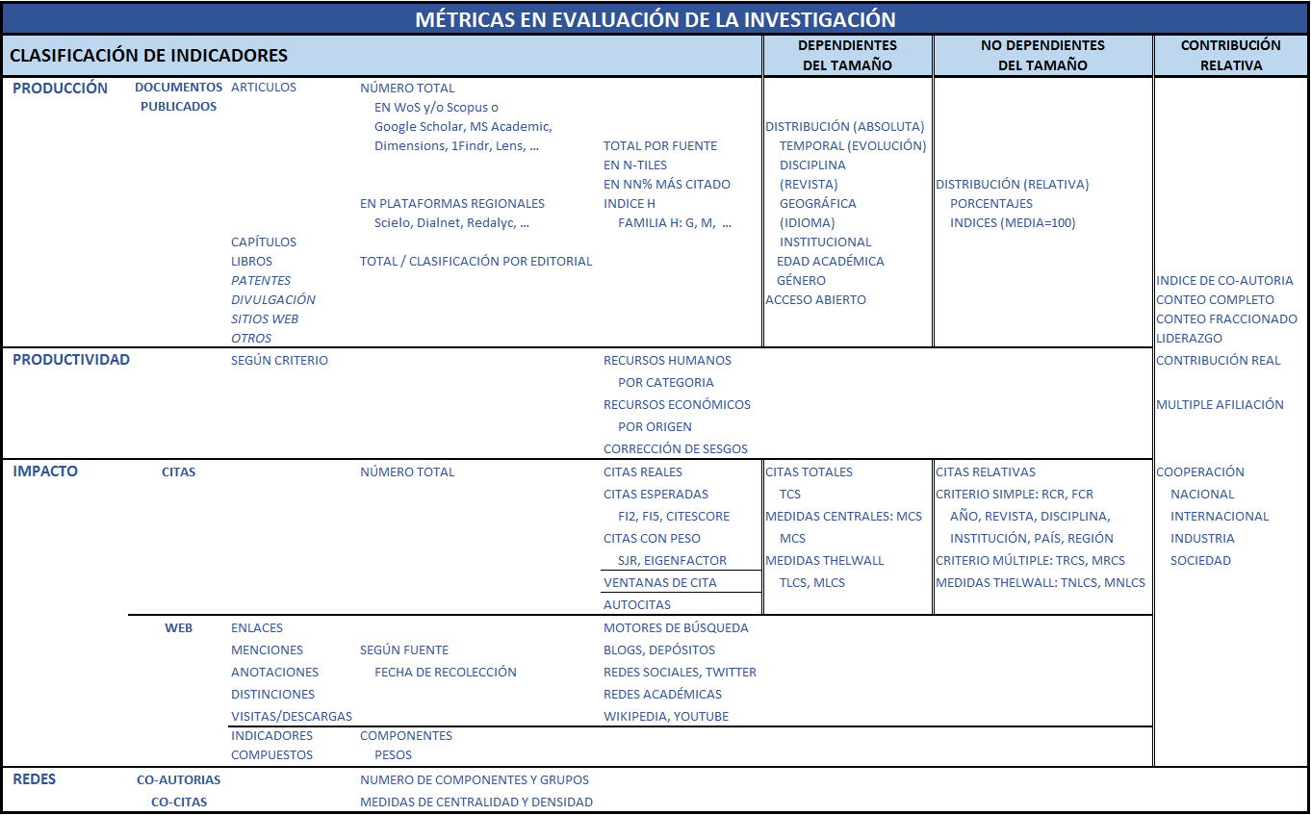
Y OTRAS MÉTRICAS
* BIBLIOMÉTRICAS

Slide 42
EJEMPLOS DE ANÁLISIS

Slide 43
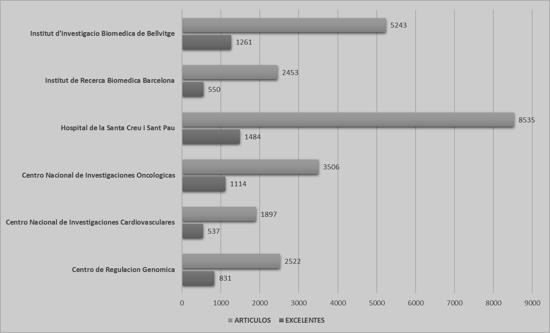
Indicadores simples: Producción
EXCELENCIA (10%)
Muy superior a valores esperados
Scimago, 2003-2017

Slide 44
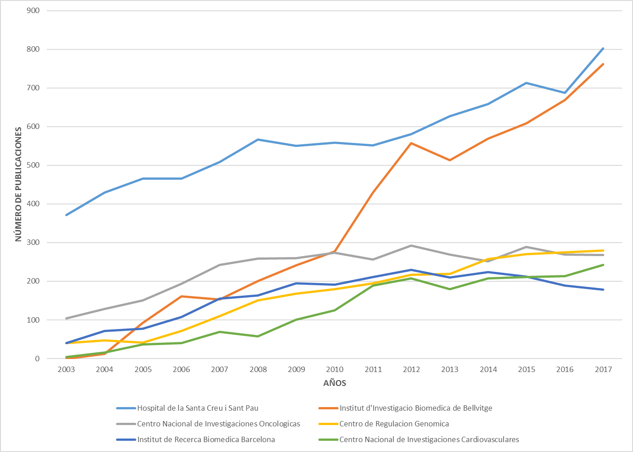
Evolución de la producción
CRISIS
¿Qué crisis?
Scimago

Slide 45
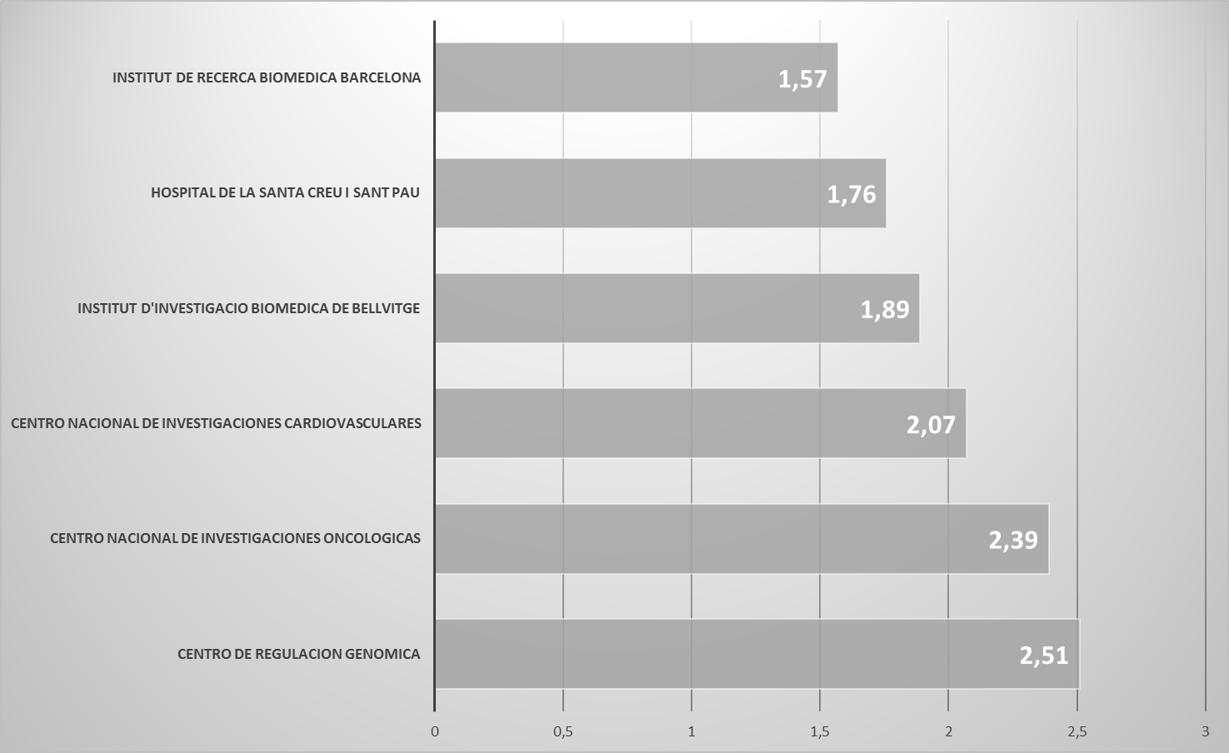
Indicadores relativos: Impacto científico
Scimago (Media mundial = 1)

Slide 46
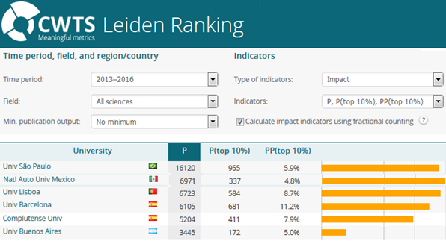
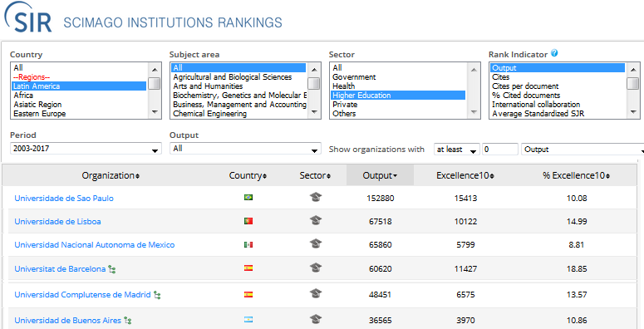
BIBLIOMETRÍA FÁCIL
FUENTE WoS Conteo fraccionado
Excelencia
FUENTE Scopus Conteo completo

Slide 47
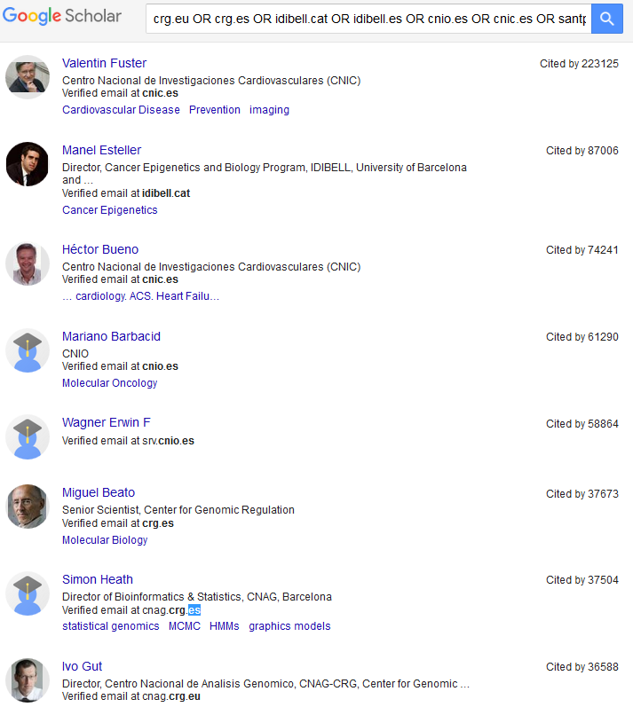
Métricas institucionales = ∑individuales
PERFILES PERSONALES PÚBLICOS
CNIC 58 IDIBELL 33
CNIO 48 IRBB 54
CRG 110 STPAU 28
UOC 523

Slide 48
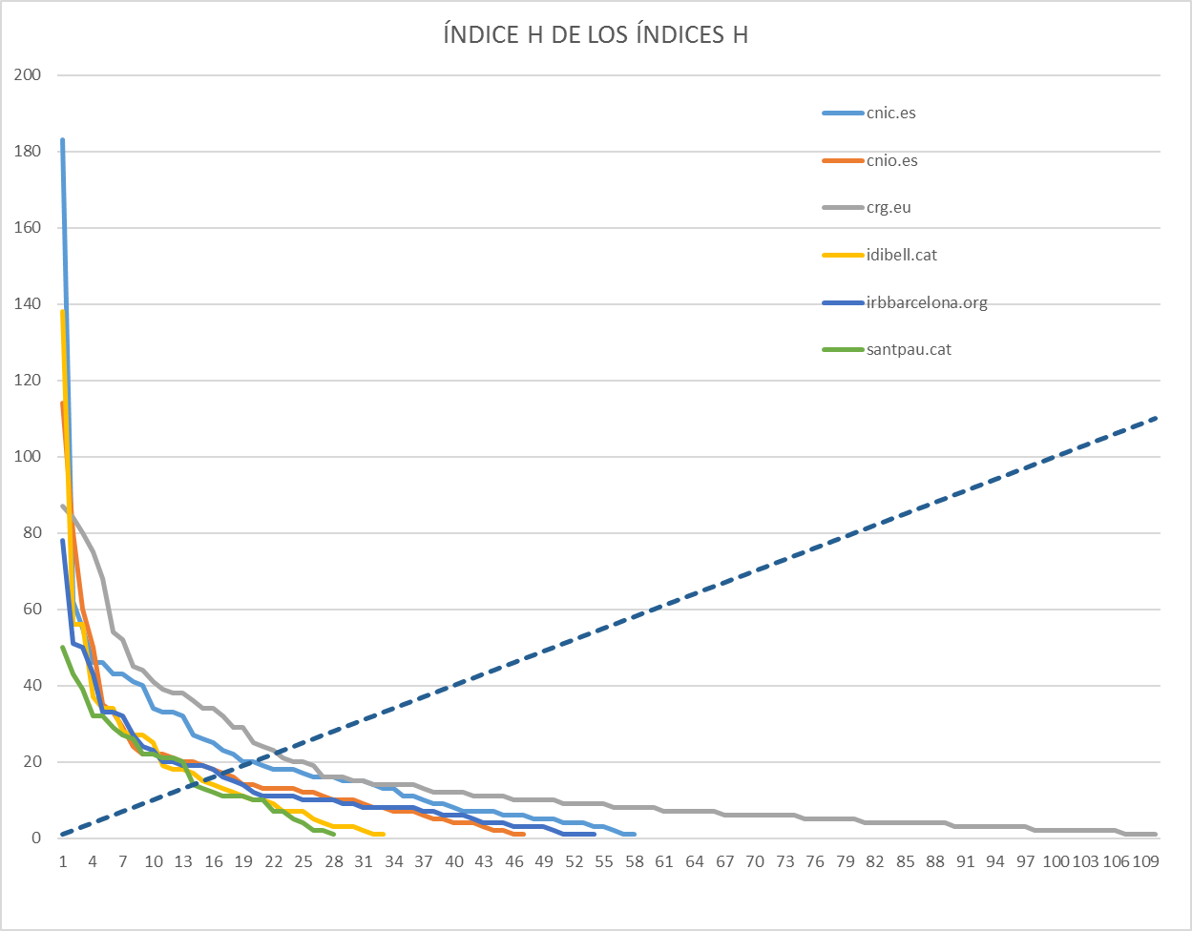
Métricas institucionales ≠ ∑individuales
H(h)=20
H(h)=17
H(h)=22
H(h)=15
h
A
U
T
O
R
E
S
H(h)=16
H(h)=14
AUTORES

Slide 49
OTRAS
MÉTRICAS

Slide 50
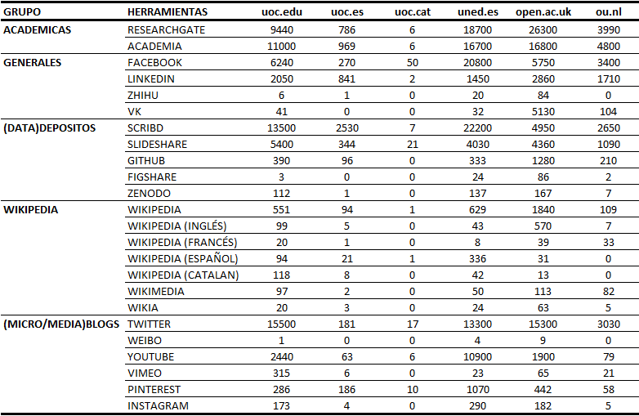
Indicadores altmétricos
(MUY) DEPENDIENTES DEL TAMAÑO Y POLITICAS ACTIVAS

Slide 51
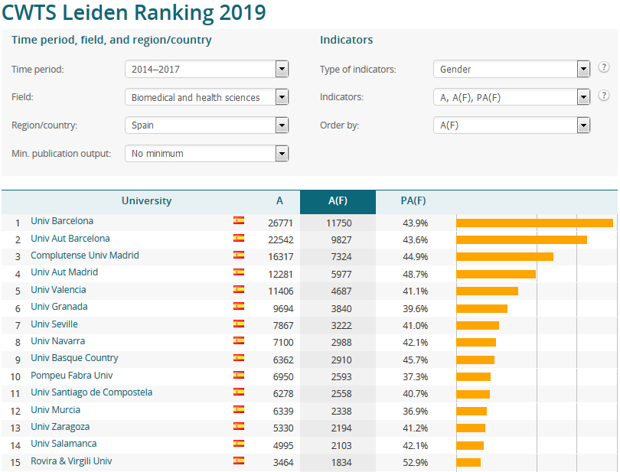
Indicadores de género
AUTORES mujeres a(f)
http://www.leidenranking.com/ranking/2019/list

Slide 52
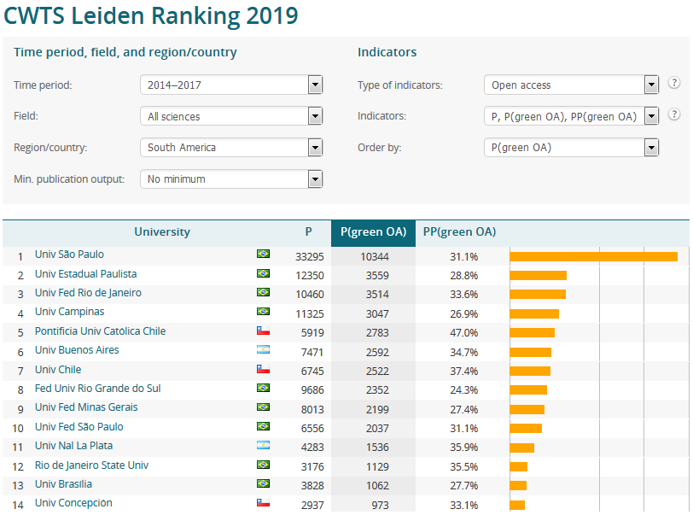
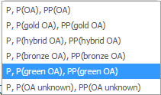
Indicadores de acceso abierto
http://www.leidenranking.com/ranking/2019/list

Slide 53
Sugerencias y Conclusiones
DORA y Manifiesto de Leiden
Hay que abandonar la bibliometría fácil
La evaluación la deben hacer expertos
Combatir mitos: No es que el factor de impacto sea mal utilizado, sino que es un mal indicador per se
Los cuartiles son un error
Clasificar por posiciones es incorrecto e injusto
Las actuales clasificaciones son agrupaciones cuestionables
Es necesario añadir contextualizaciones
Normalización
y Contexto
Más fuentes
e Indicadores
El duopolio WoS/Scopus es insuficiente
Al menos media docena de otras fuentes ofrecen cobertura más amplia y menos sesgada
Perfiles personales e institucionales
Describir las métricas respecto a los escenarios globales o locales según necesidad
Acceso abierto y altmétricas ofrecen oportunidades
Métricas relativas

Slide 54
¡Muchas gracias!
Su turno:
Por favor, preséntense, sean breves y concisos
también vía
isidro.aguillo@csic.es
@isidroaguillo

